Slide 1





2026年6月13日 第11課
挫 折

Slide 2
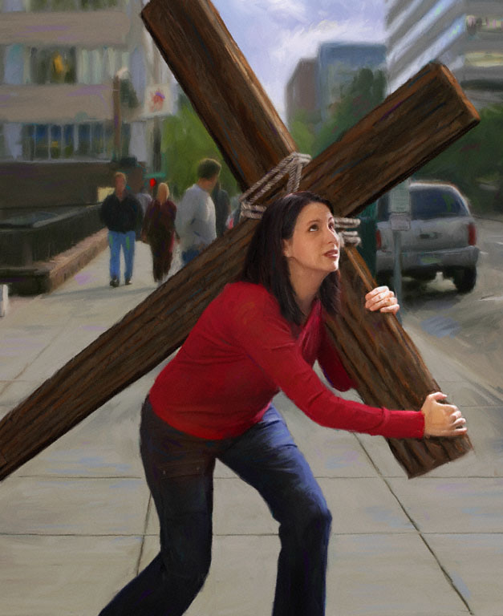

「そればかりでなく、苦難をも誇りとします。 わたしたちは知っているのです、苦難は忍耐を、
忍耐は練達を、練達は希望を生むということを。
希望はわたしたちを欺くことがありません。 わたしたちに与えられた聖霊によって、神の愛がわたしたちの心に注がれているからです。」
(ローマ 5:3–5 新共同訳)

Slide 3
「それだけではなく、患難をも喜んでいる。 なぜなら、患難は忍耐を生み出し、 忍耐は 錬達を生み出し、錬達は希望を生み出すことを、知っているからである。 そして、希望は失望に終ることはない。なぜなら、わたしたちに 賜わっている聖霊によって、神の愛が わたしたちの心に注がれているからである。」
(ローマ 5:3–5 口語訳)

Slide 4


私たちは罪と苦しみに満ちた世界に生きています。誰もが人生のある時点で、神の愛を疑ってしまうような困難に直面します。
私たちはこうした挫折にどう対応すべきでしょうか？
今週は、聖書に登場する人物たちが、さまざまな困難な状況にどのように対応したかを学び、その手本が、私たちが同様の 困難に直面した際にどのように役立つかを考えます。
人生の嵐
良くなれ（病気）
ヨブ（災害）
エマオへの道 （失望）
イエスに会う

Slide 5




人生の嵐
すると、激しい突風が起こって波が舟の中にまで入り、舟は水でいっぱいになった。(マルコ 4:37)
真夜中に、しかも嵐の真っ只中でガリラヤ湖を渡ることなど、熟練の漁師で あるペテロ、アンデレ、ヤコブ、ヨハネにとっては珍しいことではなかった。
しかし、嵐は彼らを圧倒した。風が波を立て、舟は水浸しになり、彼らの命は危険にさらされた。その時、彼らは気づいた……イエスはどこにいるのか？ 眠っているのか？ なぜ助けてくれないのか？ 私たちの身に何が起きようとも、彼は気にかけていないのか？（マコ 4:35-38）
人生には嵐のような試練が訪れます。私たちはイエスに助けを求めますが、まるでイエスは眠っているかのようです。 イエスの存在を感じることができません。 しかしイエスはそこにいてくださるのです。
私たちの嵐を鎮めてくださるその時を待ちましょう。「静まれ、黙れ」（マコ4:39）。主は私たちを顧みておられます（1ペト 5:7）。主は私たちの嵐を鎮めることが できます。主がそうしてくださった時には、主を賛美することを忘れないでください（マコ4:40-41）。

Slide 6
人生の嵐に直面したとき、
あなたは普段どのように対処しますか。
そんな時は、あな たと神との関係に
どんな影響を与えますか。
あなたはいつ、Ⅱコリント 5:7
5:7 目に見えるものによらず、信仰によ って
歩んでいるからです。
の教えを 実践しましたか。

Slide 7



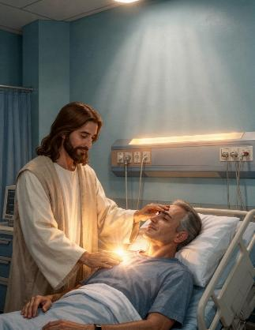

良くなれ（病気）
「あの方の衣にでも触れれば、私は救われる」と思っていたからである。
(マルコ 5:28 )
12年間出血に苦しみ、治してくれる医者も見つからなかったため、その 女性は困窮し、希望を失っていた（マコ5：25-26）。今日でも、無料の 医療制度が存在しない国があり、このような話は現実のものとなり得る。
いずれにせよ、病気によって身動きが 取れなくなり、息が詰まるような状況に直面し、安らぎを見出せないことは、 誰にでも起こり得ることです。
その女性はイエスに救いを見出し、その信仰が彼女を救った（マコ5：27-29）。
私たちは、イエスが有能な医師を通して私たちを癒してくださることもあれば、私たちに直接奇跡を行ってくださることもあると信じなければなりません。
いずれにせよ、イエスは私たちに、 すべての重荷や心配事をイエスに委ねるよう招いておられます（マタ11:28-30）。

Slide 8
これほどまでに苦境に立たされたこの女性は、ローマ5:3～5に記されている教えを
5:3 そればかりでなく、苦難をも誇りと します。わたしたちは知っているのです、 苦難は忍耐を、 5:4 忍耐は練達を、練達は希望を生むと いうことを。 5:5 希望は わたしたちを欺くことがあり ません。わたしたちに与えられた 聖霊に よって、神の愛がわたしたちの心に注が れているからです。
どのように体現したのでしょうか。
あなたの生活の中で、
それはどのようにあらわれ るでしょうか。

Slide 9




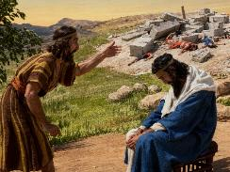
ヨブ（災難）
私の皮がこのように剝ぎ取られた後に、私は私の肉から神を見る。(ヨブ 19:26)
戦争、暴力、そして自然災害は、ヨブの生涯を根本から 変えてしまいました（ヨブ1:13-19）。私たちは皆、自然 災害であれ、この世に蔓延する悪によってもたらされる ものであれ、災害に見舞われる危険にさらされています。
私たちはどのように反応するでしょうか？ヨブはどの ように反応したのでしょうか？
彼は神を責めもせず、 拒みもしなかった
彼は全力を尽くして神にしがみついた
彼は、最も暗い時でさえも信じ続けていた
彼は輝かしい未来に目を 向けた（ヨブ 19:25-27）
落胆しなければ、たとえ最も困難な試練の中にあっても、神は常に私たちと共にいてくださることがわかるでしょう。神は私たちを愛し、 弱さから力を、落胆から勇気を、そして災難 から希望を引き出す力を与えてくださいます（ヨエル3:10、ロマ5:3-5）。
もしあなたが困難な時期を過ごしているなら、神の愛と配慮こそが、あなたの人生において 最も安全で安定したものであるという事実を 心に留めてください。

Slide 10
もし今、あなたが困難な状況にあるなら、
神のもとへ駆け寄りましょう。
聖書とノート を持って、
外に出て自然の中で神と共に過ごしましょう。ローマ 5:3～5 を書き写し、
5:3 そればかりでなく、苦難をも誇りと します。わたしたちは知っているのです、 苦難は忍耐を、 5:4 忍耐は練達を、練達は希望を生むと いうことを。 5:5 希望はわたしたちを欺くことがあり ません。わたしたちに与えられた 聖霊に よって、神の愛がわたしたちの心に注が れているからです。
この箇所に込められた様々なメッセージに
ついて深く考えてみてください。
神の愛と ご配慮こそが、
あなたの人生において最も確かな、
揺るぎない支えであると信じまし ょう。

Slide 11

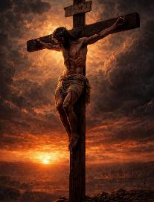



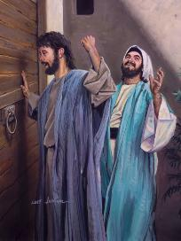
エマオへの道（失望）
私たちは、この方こそイスラエルを解放する方だ、と望みをかけていました。・・・(ルカ 24:21a)
見方：イエスはイスラエルを救うメシアである。現実：イエスは死んでしまった（ルカ24:18-21）。
彼らの失望はあまりにも大きかったため、イエスの復活を示す最も明白な証拠でさえも受け入れることができなかった（ルカ24:22-24）。
イエスは辛抱強く、彼らが希望を取り戻せるよう導かれました。ついに、「彼らの目が開かれた」（ルカ24:31 ）ので、彼らはまだ落胆している人々の元へ駆け寄り、励ましたのです（ルカ24:32–35、2コリ1:4）。 この出来事から、私たちは何を学ぶことができるでしょうか。
心に疑いを抱かせてはならない
失望しているときでさえ、イエスは私たちのそばにいてくださる
もし私たちが彼に任せるなら、彼は私たちの困惑を解消してくれるだろう
イエスは、私たちの現実がどのようなものか、私たちよりもよくご存知です
Notes:
Jesus died and was resurrected

Slide 12
あなたの学びの一環として、
現在困難に直面している人に伝えたい
重要なメッセー ジを３つ書き出してください。Ⅱコリント1:4を念頭に置いてください。
8:18 現在の苦しみは、将来わたしたちに 現されるはずの栄光に比べると、取るに 足りないとわたしは思います。 8:28 神を愛する者たち、つまり、御計画 に従って
召された者たちには、万事が益 となるように
共に働くということを、わ たしたちは知っています。

Slide 13


イエスに会う
今の時の苦難は、やがて私たちに啓示される栄光に比べれば、取るに足りないと私は考えます。(ローマ 8:18)
エレン・G・ホワイトが絶望の 底にいたとき、彼女は幻を見、 その中でイエスを見ました。
彼女は、イエスが自分が経験しているすべてを理解してくださっていることを悟った。ある時、 イエスは彼女の頭に手を置いて、「恐れることはない」と語り かけた。
彼女は壮麗な光景を目にし、まるで天国の安らぎと平安を手に したかのように感じた。
この夢は彼女に希望と信仰を与え、神を信頼できるという確信を もたらした。

Slide 14

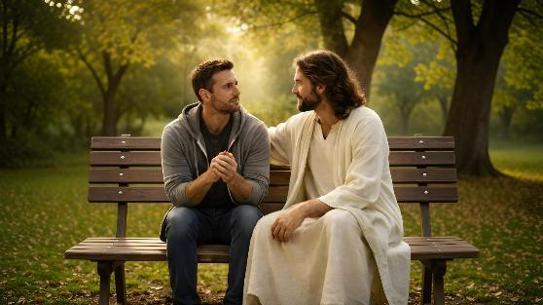
「神を愛する人たち、すなわち、神のご計画にしたがって召された人たちのためには、すべてのことがともに働いて益となる ことを、私たちは知って います。」（ロマ8:28）
「どんなことでも、思い煩うのはやめなさい。何事につけ、感謝を込めて祈りと願いをささげ、求めているものを神に 打ち明けなさい。そうすれば、あらゆる人知を超える神の 平和が、あなたがたの心と考えとをキリスト・イエスに よって守るでしょう。」 (フィリ 4:6-7)
「わたしの兄弟たち、いろいろな試練に出会う ときは、この上ない喜びと思いなさい。信仰が 試されることで忍耐が生じると、あなたがたは知っています。あくまでも忍耐しなさい。そう すれば、完全で申し分なく、何一つ欠けたところのない人になります。 […]試練を耐え忍ぶ人は 幸いです。その人は適格者と認められ、神を 愛する人々に約束された命の冠をいただくから です。」 （ヤコ1:2-4, 12）
すると主は、「わたしの恵みはあなたに十分である。力は弱さの中でこそ十分に発揮されるのだ」と言われました。だから、キリストの力がわたしの内に宿るように、むしろ大いに喜んで自分の弱さを誇りましょう。(2コリ 12:9)

Slide 15
ローマ8:18、28に書かれていることから、
8:18 現在の苦しみは、将来わたしたちに 現されるはずの
栄光に比べると、取るに 足りないとわたしは思います。
8:28 神を愛する者たち、つまり、御計画 に従って召された
者たちには、万事が益 となるように共に働くということを、
わ たしたちは知っています。
あなたは今、自分自身のためにどのような
希望を見出すことができるでしょうか。

Slide 16

「誰でも時には、激しい失望と絶望に陥る時があって、 心は悲しみに満たされ、神が今でも地上の子供たちの慈悲深い保護者であられることを信じ難日々があるものである。心は悩みにさいなまれて生きているよりは死んだほうが ましだと思われる時がある。そうした時に多くの者は、 神に対する信頼を知て、疑いと不信の奴隷になるのである。そのような時に、もしわれわれが霊的洞察力をもって、 神の摂理の 意味を悟ることができたならば、天使たちが われわれを助けて、われわれの足を永遠の山よりも堅い 基礎の上におこうと努めているのを見ることができるで あろう。そして、新しい信仰と新しい生命がわき上がる ことであろう。忠実なヨブは、苦難と暗黒の時にも、次のように言った。」
EGホワイト (国と指導者 題12章)

